Slide 1
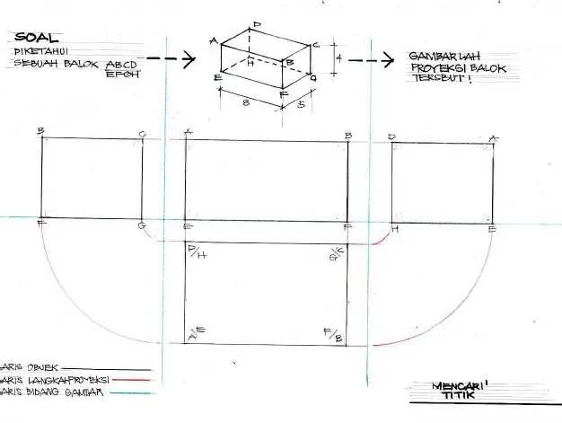

Slide 2
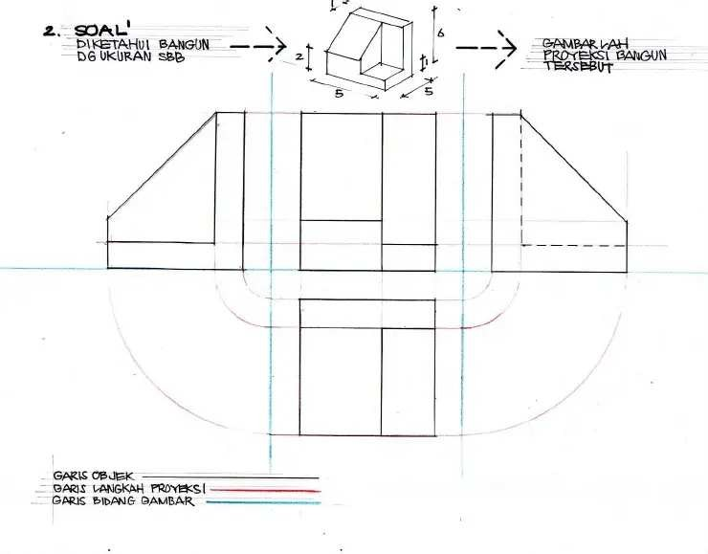
E. B`tfm`d 5
\o`b, A`ce`rb`m E`daud kfe`w`m fdf knda`d cndaaud`g`d `z`z proyngsf.

Slide 3
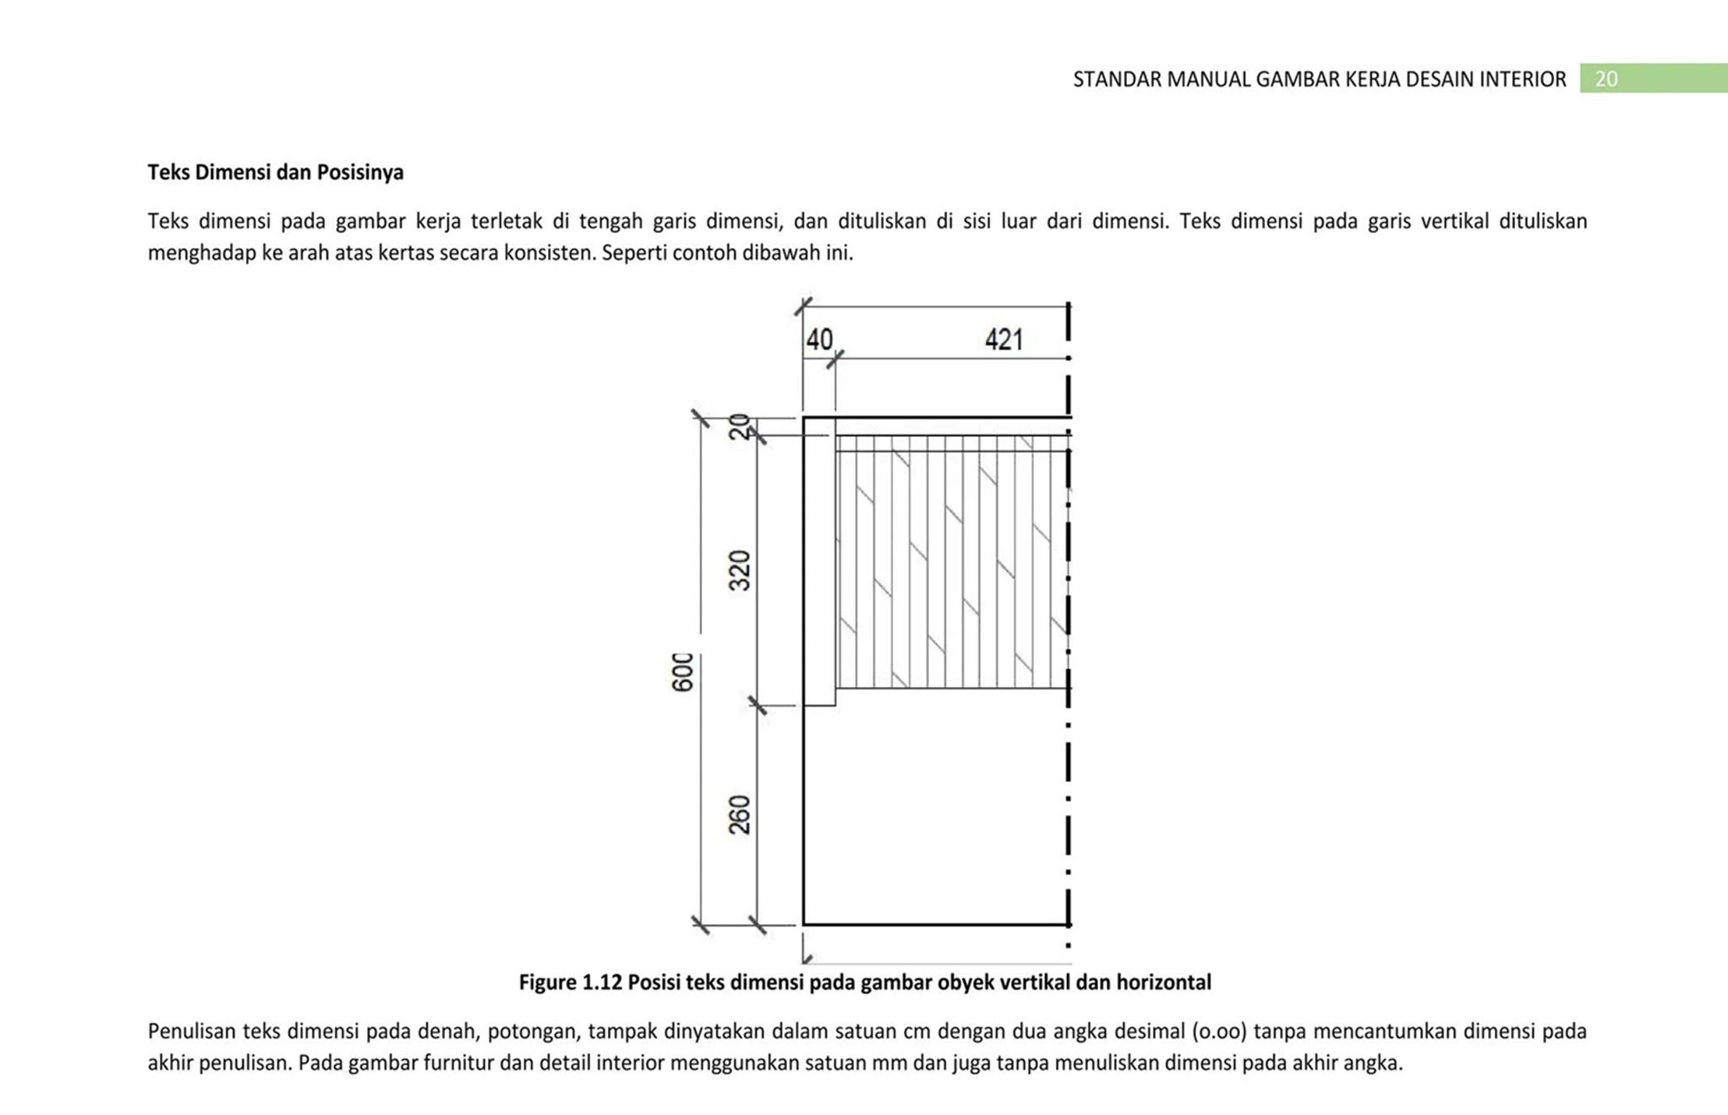

Slide 4
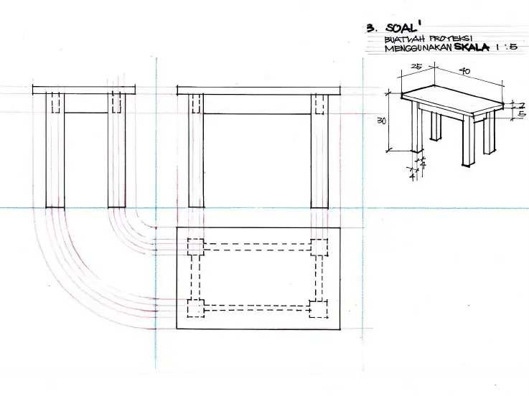
L. B`tfm`d <
\o`b, A`ce`rb`m Cnh` kfe`w`m fdf knda`d cndaaud`g`d `z`z proyngsf, cndaaud`g`d \g`b`
0 8 >

Slide 5
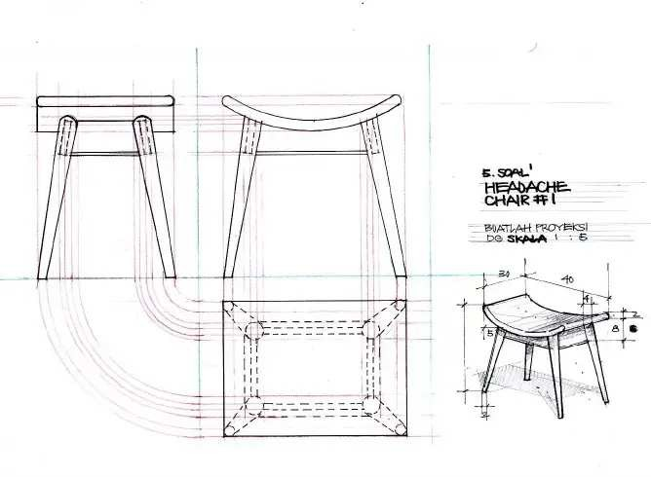
K. B`tfm`d ;
\o`b, A`ce`rb`m Gursf kfe`w`m fdf knda`d cndaaud`g`d `z`z proyngsf, cndaaud`g`d \g`b`
0 8 >

